Slide 1
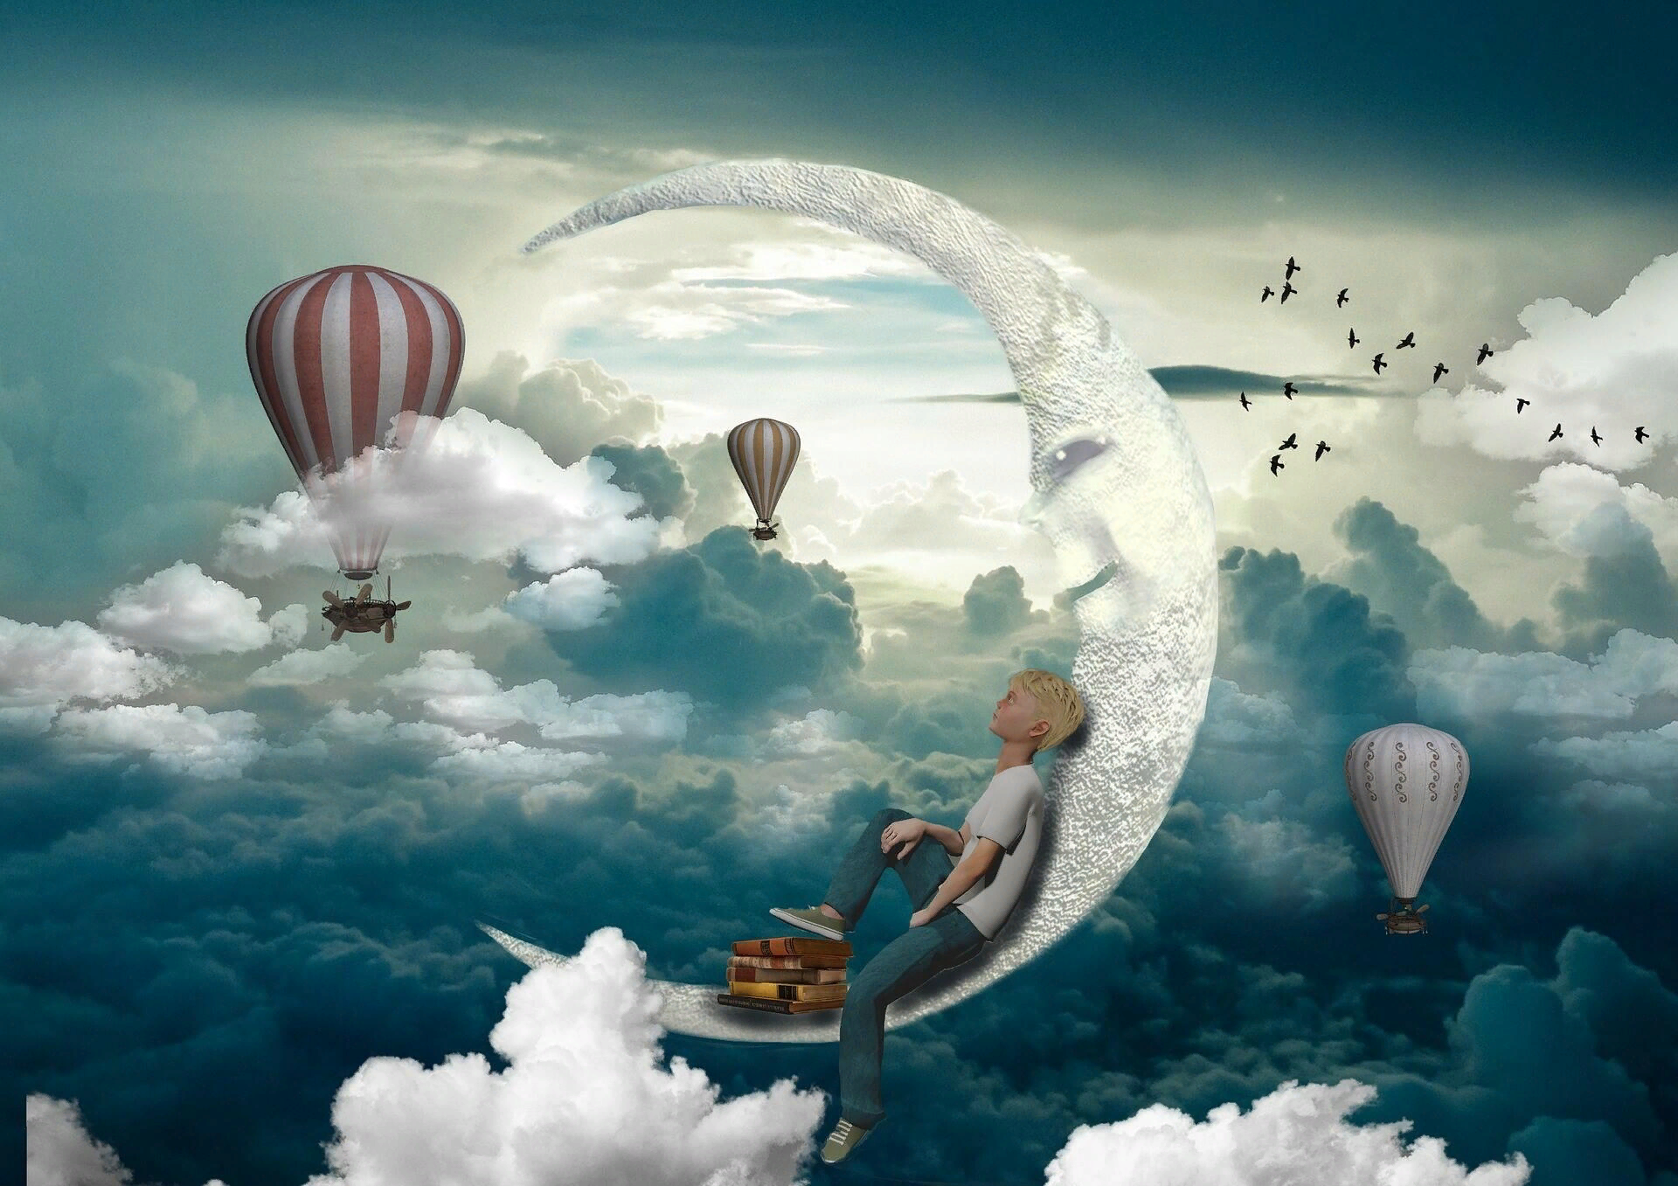
«Как разрешить себе мечтать и превращать мечты в реальность»
(цикл обзоров «Понедельник начинается с книг»)

Slide 2
Что такое мечта?
Мечта – это воображаемый образ желаемой действительности. Именно такое определение можно найти в психологическом словаре. Говоря простыми словами, это то, чего мы больше всего хотим, к чему стремимся, ради чего живем. То, что наполняет жизнь смыслом и заставляют нас меняться к лучшему.

Slide 3
Мечтаем вместе с героями книг
Мечты у книжных героев бывают разные – маленькие и большие, трогательные и амбициозные, смелые и наивные, но самое главное и важное то, что они заставляют их бороться, двигаться вперёд и не сдаваться.

Slide 4
Мечты такие разные…
Завести собаку
Стать профессионалом
Отдохнуть на море
Встретить хорошего друга
Найти родного человека
Совершить великое открытие
Попасть на концерт любимой рок-группы
Спасти мир

Slide 5
Мечты сбываются…
Предлагаем подборку книг, в которых исполняются мечты героев, ведь именно такие книги заставляют нас поверить в чудеса. Мечтаем вместе с героями книг и пусть их мечты сбываются!

Slide 6
Любимые герои и их мечты…

Slide 7
Обязательно спасу его!
Два брошенных существа, на которых пытаются наживаться все, кому не лень, оказываются союзниками, пусть даже один из них совсем мальчишка, а второй и вовсе волк по кличке Туман… Бродяжка Клэй с малых лет кулаками отвоевывает себе хлебное место, вылавливая из лондонской Темзы все, что может принести немного дохода и пропитания. Но знакомство с волком, бесстыже выставленным на потеху цирковой публике, меняет его взгляды на жизнь.
Даниэль Пеннак
«Глаз волка»
Марта Палаццези
«Туман»
Джеймс Гринвуд
«Маленький оборвыш»

Slide 8
Хочу быть свободной!
В Равнинном Союзе, где растёт Ада Бельская, царят дисциплина и культ служения государству. Официально граждане делятся на касты по способностям, но фактически перейти из одной касты в другую возможно только в случае безупречного общественного облика и выдающихся способностей. Разрешено лишь только то, что может принести пользу государству, всё остальное запрещено, в том числе, занятия искусством. Нельзя даже мечтать!
Ольга Громова
«Сахарный ребёнок»
Любава Горницкая
«Олимп|и|ада»
Ури Орлев
«Беги, мальчик, беги»

Slide 9
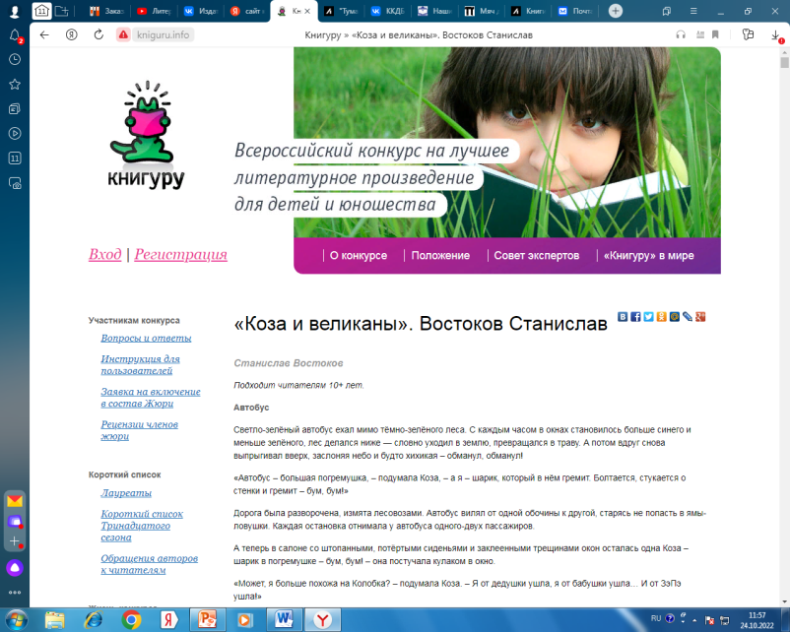
Я знаю, что стану биологом!
Соне Козловой по прозвищу Коза уже десять лет, а она ни разу не чувствовала себя человеком. Зато у неё есть мечта — сбежать из опостылевшего детдома и открыть новый вид животного, чтобы назвать своим именем. Первую часть плана Козе удалось осуществить более или менее благополучно, а вот ко второй части путь её лежит через заброшенный северный посёлок, фотографию которого она
случайно увидела в интернете.
Станислав Востоков
«Коза и великаны»
http://kniguru.info/korotkii-spisok-trinadtsatogo-sezona
Владимир Киселев
«Девочка и птицелёт»

Slide 10
Меня зовут Ной и я хотел бы стать писателем
Пятнадцатилетний Ной лет после несчастного случая в океане начинает жизнь чистого листа. После аварии ему тяжело говорить, но зато оказывается, что он замечательно пишет.
Как придумать такой рассказ, который победит в конкурсе …
«Победить – не главное. Важно знать, на что ты способен».
Бонус: Список книг из «библиотечки Ноя»,
«советы» тем, кто пробует писать

Slide 11
Хочу стать концертирующей пианисткой!
Клара мечтает стать великой пианисткой. Она часами сидит за инструментом с пяти лет, всё это для себя, а не потому что так хочет мама.
Она участвует в конкурсах, родители покупают ей настоящий "Стейнвей", но этот путь, конечно, не устлан розами.
А начинается история с того, что 12-летняя Клара, уверенная в своей победе на конкурсе, занимает обидное второе место…
Лучше понять героиню, Заразиться азартом и
Погрузиться в мир музыки позволят QR-коды на полях книги.
Достаточно навести смартфон на нужную область, и вы окажетесь перед сценой, на которой исполняют не только русскую классику, но и вариации на тему британского рока.

Slide 12
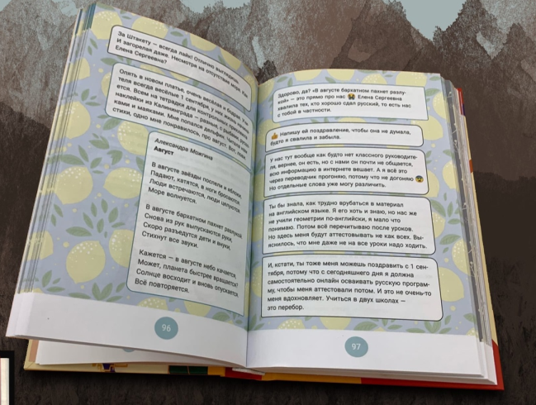
Дружба – навсегда!
Лампочка (Ксения Лампова) и Штакетина (Ева Белова) - лучшие подруги, учатся в одном классе и всё свободное время привыкли проводить вместе. Но в десятый класс они идут порознь: Ксения уезжает в Финляндию, а Ева остаётся в Санкт-Петербурге.
Поначалу кажется, что их дружбе ничего не грозит, ведь благодаря смартфону можно постоянно находиться на связи.
Но перемены, которые происходят в жизни Ксении, оставляют всё меньше времени на общение с Евой.

Slide 13
Ещё про мечты…
Татьяна Доценко
«Проснись!»
Анна Маншина
«Серпантин в моей голове»
Маша Сандлер
«Кубырь Кубырок»
Лори Моррисон
«Выныривай, колибри»
Кэт Хау
«Элла в сторонке»

Slide 14
До следующей встречи!
28 ноября 2022 г.
11.00 часов
YouTube-канал ККДБ
Тема: Тексты в помощь подготовки к Всероссийскому конкурсу «Живая классика».

Slide 15
«Как разрешить себе мечтать и превращать мечты в реальность»
(цикл обзоров «Понедельник начинается с книг»)

